Slide 1
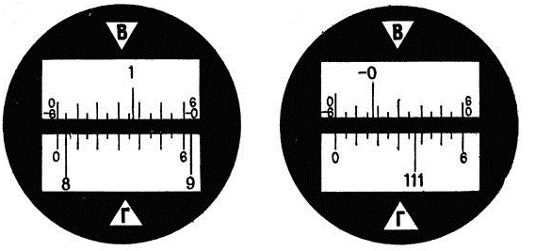
Мысал
Горизонталь дөңгелектің лимбінен алынған есеп –
8 04’
Вертикаль дөңгелектің лимбінен алынған есеп –
+1 36’
-1 24’
Горизонталь дөңгелектің лимбінен алынған есеп –
111 37’ 30” Вертикаль дөңгелектің лимбінен алынған есеп –
-0 43’

Slide 2
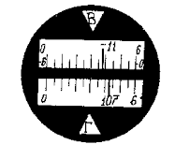

Slide 5
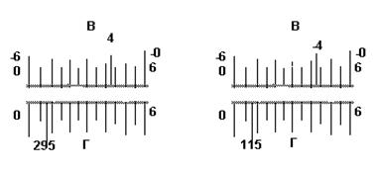

Slide 6
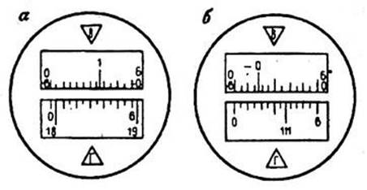

Slide 7
